Slide 1






الْخَوْخِ
العلوم | المادة
الثّالثُ الابتدائيّ | الصَّفُّ
الأوَّلُ | الفَصْلُ الدِّراسيُّ
الأولى (المخْلوقاتُ الحَيَّةُ) | الوِحْدَةُ
الثّاني (المخْلوقاتُ الحيَّةُ تَنْمو وَتَتغيَّرُ) | الفَصْلُ
دَوْراتُ حَياةِ النَّباتاتِ | الدَّرْسُ الأَوَّلُ

Slide 2

أهْدافُ الدَّرْسِ
دَوْراتُ حَياةِ النَّباتاتِ
الصف الثّالِثُ الابْتِدائِيِّ
الهدف الأوّل: تَوْضيحُ كَيْفِيَّةِ نُمُوِّ النَّباتاتِ وَتَكاثُرِها وَأَهمِّيَّةِ الزَّهْرَةِ والتَّلْقيحِ في النُّمُوِّ.
الهدف الثاني: مَعْرِفَةُ مَراحِلِ دَوْراتِ حَياةِ أَنْواعٍ مُخْتَلِفَةٍ مِنَ النَّباتاتِ.

Slide 3
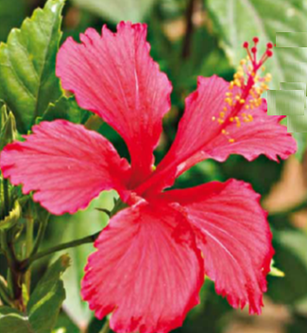
الزّهْرَةُ
كَيْفَ تُكَوِّنُ النَّباتاتُ البُذورَ؟
الزّهْرَةُ جُزْءٌ مِنَ النَّباتاتِ يُكوِّنُ البُذورَ وَالثِّمارَ أَحْيانًا.
النَّباتاتِ الزّهْرَيَّة: النَّباتاتُ الَّتي تُوجَدُ فِيهَا الأَزْهارُ لِتَكْوِينِ البُذورِ.
التَّلْقيحُ: انْتِقالُ حُبُوبِ اللَّقاحِ مِنَ الجُزْء الذَّكرِيّ إلى الجُزْء الأُنْثَوِيّ فِي الزّهْرَة نَفْسِها أو مِن زهْرَةٍ لأخرى بوساطةِ الرّيَاحِ أو الحشراتِ ومِنها النّحْلُ.
الجُزْءُ الأُنْثَوِيُ:
يَنْتِجُ البُوَيْضاتِ
الجُزْءُ الذَّكرِيُّ:
يَنْتِجُ حُبُوبَ اللَّقاحِ

Slide 4
أَهمِّيَّةُ الزَّهْرَةِ وَالتَّلْقيحِ في النُّمُوِّ
بَعْدَ التَّلْقيحِ تَنْدَمِجُ حَبَّةُ اللّقاحِ وَالبُوَيْضَةُ مَعًا لِيُكَوِّنا البَذْرَةَ. يُوجَدُ داخِلَ البُذورِ غِذاءٌ يُساعدُ الجَنينَ على النُّمُوِّ.
لِلْبُذورِ أَشْكالٌ وَأحْجامٌ مُخْتَلِفةٌ، فَبَعْضُ البُذورِ صَغيرَةٌ يُمْكِنُ لِلرِّياحِ وَالمِياهِ أَنْ تَنْقُلَها بَعيدًا، وَبَعْضُها يَعْلَقُ بِفِراءِ الحيَواناتِ أوْ أّجْسامِها وَيَنْتَقِلُ إِلى مَكانٍ جَديدٍ.

Slide 5
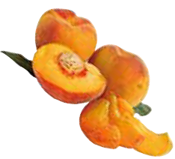
أَهمِّيَّةُ الزَّهْرَةِ وَالتَّلْقيحِ في النُّمُوِّ
نشــــــــاط
ما المَقْصودُ بِالتَّلْقيحِ؟
التَّقليحُ: انْتِقالُ حُبوبِ اللِّقاحِ مِنْ الجُزْءِ المُذَكَّرِ في الزَّهْرَةِ إِلى البُوَيْضَةِ لِتُكَوِّنَ البُذورَ.

Slide 6
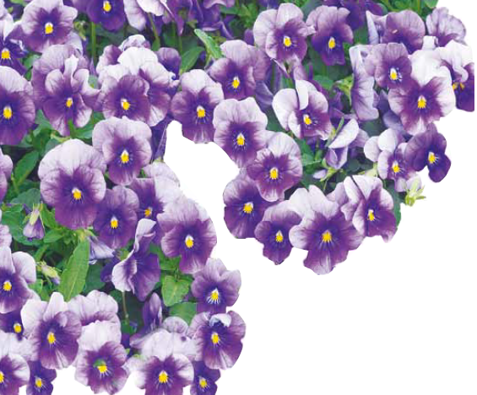
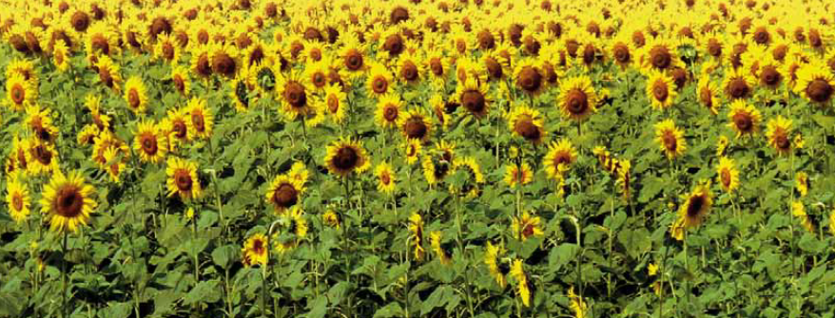
أَهمِّيَّةُ الزَّهْرَةِ وَالتَّلْقيحِ في النُّمُوِّ
التَّفْكيرُ النّاقِدُ
ما أَهَمِّيَّةُ جَمالِ الزَّهْرِةِ وَرائِحَتِها الزَّكِيَّةِ لِلنَّباتِ؟
بَيانُ أَهميةٍ واحدةٍ فَقَطْ
تَجْذِبُ الزَّهْرَةُ الحيَواناتِ إِلَيْها مِمّا يُساعِدُ في عَمَلِيَّةِ التَّلْقيحِ.

Slide 7
دَوْرَةُ حَياةِ النَّباتِ
تنبت بذرة الخوخ في التربة
ما دَوْراتُ حَياةِ بَعْضِ النَّباتاتِ؟
دَوْرَةُ حَياةِ شِجِرِةِ الْخَوْخِ
تسقط الثمار
وتخرج البذور
دَوْرَةُ الحَياةِ مَراحِلُ حَياةِ المَخْلوقِ الحَيِّ. فالنْباتُ يَنْمو وَيَتَكاثَرُ، ثُمَّ يَموتُ وَيَتَحَلَّلُ، وَيُصْبِحُ جُزْءًا مِنَ التُرْبَةِ، وَهذا يُضيفُ غِذاءً إِلى التُّرْبةِ، وَيُساعِدُ نَباتاتٍ أُخْرى على النُّمُوِّ.
تنمو شجرة خوخ صغيرة
تتكون الثمار
حول البذور
يحمل النحل حبوب اللقاح الى البويضات فتتكون الشجرة

Slide 8
دَوْرَةُ حَياةِ النَّباتِ
* مُعْظَمُ النَّباتاتِ نَباتاتٌ زَهْريّةٌ تَنْمو مِنْ بَذْرَةٍ إِلى أَنْ تُصْبِحَ نَباتًا مُكْتَمِلَ النُّمُوِّ. وَالنَّباتُ المُكْتَمِلُ النُّمُوِّ يَتَكاثَرُ وَيُكَوِّنُ بُذورًا جَديدَةً.

Slide 9
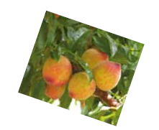
دَوْرَةُ حَياةِ النَّباتِ
نشــــــــاط
في أَيِّ مَرْحَلَةٍ مِنْ مَراحِلِ دَوْرَةِ حَياةِ النَّباتِ يَكونُ فيها النَّباتُ أَكْبَرَ ما يُمْكِنُ؟
يَكونُ النَّباتُ أَكْبَر ما يُمْكِنُ في مَرْحَلَةِ النُّضْجِ.

Slide 10
النَّشاطُ التَّقْييمِيُّ
1- كَيْفَ تَتَمُّ دَوْرَةُ حَياةِ النَّباتاتِ الزَّهْرِيَّةِ؟
  تَنْمو البَذْرَةُ إِلى بادِرَةٍ.
  تَتَحَوَّلُ البادِرَةُ إِلى نَباتٍ مُكْتَمِلِ النُّمُوِّ.
  يَتِمُّ نَقْلُ حُبوبِ اللِّقاحِ مِنَ الجُزْءِ المُذَكَّرِ إِلى البُوَيْضَةِ فَتَتَكَوَّنُ البُذورُ وَتُحيطُ بَها الثَّمَرَةُ.
2- كَيْفَ تُساعِدُ الحَيَواناتُ النَّباتات الزَّهْرِيَّةَ؟
  تُساعِدُ الحَيَواناتُ النَّباتَ في نَقْلِ حُبوبِ اللِّقاحِ مِنْ زَهْرَةٍ إِلى أُخْرى، وَتُساعِدُها أَيْضًا في انْتِشارِ البُذورِ وَنَقْلِها.

Slide 11
انْتَهى الدَّرْسُ

